Slide 1
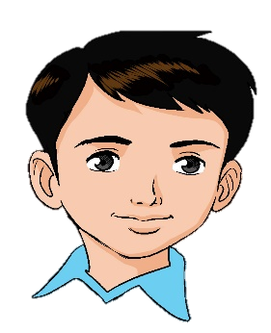
Unit 6
A new friend!
Family and Friends 2
Grade 2
Lesson 4
P. 57
Semester (2)
وزارة التربية والتعليم –الفصل الدراسي الثاني 2020-2021م

Slide 2
OBJECTIVES
By the end of the lesson, you will be able to
identify /e/ sound.
recognise words with /e/ sound.
وزارة التربية والتعليم –الفصل الدراسي الثاني 2020-2021م

Slide 3
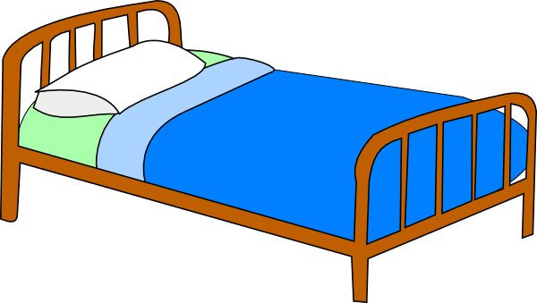
Listen and repeat
e
bed
وزارة التربية والتعليم –الفصل الدراسي الثاني 2020-2021م

Slide 4
Listen and repeat
e
pen
وزارة التربية والتعليم –الفصل الدراسي الثاني 2020-2021م

Slide 5
Listen and repeat
e
red
وزارة التربية والتعليم –الفصل الدراسي الثاني 2020-2021م
http://clipart-library.com/clipart/1473907.htm

Slide 6
Listen and repeat
e
eggs
وزارة التربية والتعليم –الفصل الدراسي الثاني 2020-2021م

Slide 7
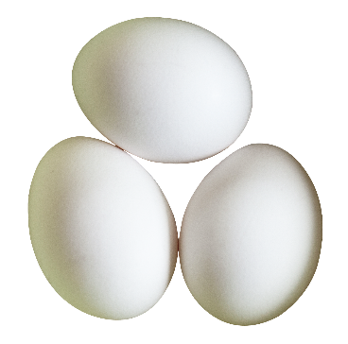
Write the missing letter.
e
e
r__d
b__d
p__n
_ggs
e
e
Click to check your answers
وزارة التربية والتعليم –الفصل الدراسي الثاني 2020-2021م
http://clipart-library.com/clip-art/egg-png-transparent-7.htm

Slide 8
Listen and circle the /e/ sound.
Ed has three eggs,
Everywhere he goes,
He takes the eggs
He takes them to his friend’s Fred,
He takes them to bed.
He likes them a lot
He’s painted them red.
e
Click to check your answers
وزارة التربية والتعليم –الفصل الدراسي الثاني 2020-2021م
http://clipart-library.com/clip-art/egg-png-transparent-7.htm

Slide 9
Open your workbook p. 55
and answer the questions
وزارة التربية والتعليم –الفصل الدراسي الثاني 2020-2021م

Slide 10
End of lesson 4
Good job dear !
وزارة التربية والتعليم –الفصل الدراسي الثاني 2020-2021م

